Slide 1
Notes:
Письмо с «секретом» ( по методике Илюхиной )
Каждый шаг алгоритма написания буквы запускается кликом мыши.

Slide 2
Основные элементы письма.
Точка начала
письма буквы
Точка верхней и нижней
трети строки
Наклонная палочка
«Секрет»
Крючковая линия
«Рыбка»
«Качалочка»
«Клюшечка»
Знак
«меньше», «больше»
«Бугорок»
«Гнездышко»
Шалашик для гномика
Notes:
Письмо с «секретом» ( по методике Илюхиной )
Несколько основных элементов букв.
Каждый шаг алгоритма написания буквы запускается кликом мыши.

Slide 3
Notes:
Каждый шаг алгоритма написания буквы запускается кликом мыши.
Алгоритм написания заглавной буквы А:
ставим ручку на нижней трети рабочей строки;
кладем качалочку, уходим далеко вправо вверх (крючковая до нижней трети дополнительной строки);
секрет до верхней трети дополнительной строки;
по секрету наклонная линия вниз;
поднимаемся влево вверх, выписываем петельку (рыбку) на середине рабочей строки.
Алгоритм написания строчной буквы а:
Ставим ручку на верхней трети рабочей строки;
уходим влево вверх, задерживаемся на строке – выписываем крышечку;
опускаемся по наклонной вниз;
выполняем качалочку;
поднимаемся по крючковой до середины строки;
соединяем две части секретом, секрет до верхней строки;
по секрету наклонная вниз;
качалочка;
крючковая до середины строки.

Slide 4
Notes:
Каждый шаг алгоритма написания буквы запускается кликом мыши.

Slide 5
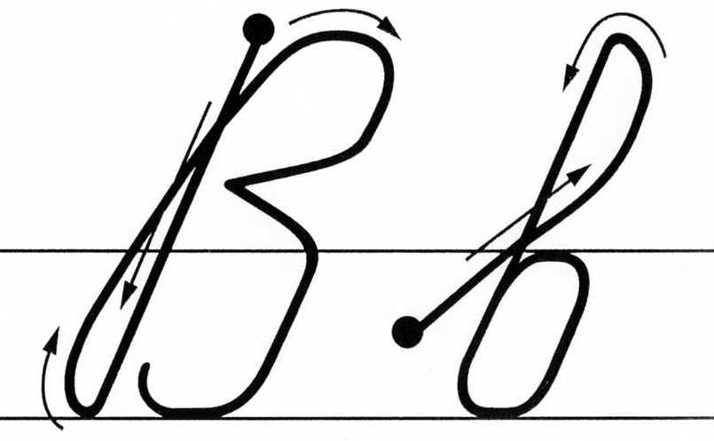
Notes:
Каждый шаг алгоритма написания буквы запускается кликом мыши.

Slide 6
Notes:
Каждый шаг алгоритма написания буквы запускается кликом мыши.

Slide 7
Notes:
Каждый шаг алгоритма написания буквы запускается кликом мыши.

Slide 8
Notes:
Каждый шаг алгоритма написания буквы запускается кликом мыши.

Slide 9
Notes:
Каждый шаг алгоритма написания буквы запускается кликом мыши.

Slide 10
Notes:
Каждый шаг алгоритма написания буквы запускается кликом мыши.

Slide 11
Notes:
Каждый шаг алгоритма написания буквы запускается кликом мыши.

Slide 12
Notes:
Каждый шаг алгоритма написания буквы запускается кликом мыши.

Slide 13
Notes:
Каждый шаг алгоритма написания буквы запускается кликом мыши.

Slide 14
Notes:
Каждый шаг алгоритма написания буквы запускается кликом мыши.

Slide 15
Notes:
Каждый шаг алгоритма написания буквы запускается кликом мыши.

Slide 16
Notes:
Каждый шаг алгоритма написания буквы запускается кликом мыши.

Slide 17
Notes:
Каждый шаг алгоритма написания буквы запускается кликом мыши.

Slide 18
Notes:
Каждый шаг алгоритма написания буквы запускается кликом мыши.

Slide 19
Notes:
Каждый шаг алгоритма написания буквы запускается кликом мыши.

Slide 20
Notes:
Каждый шаг алгоритма написания буквы запускается кликом мыши.

Slide 21
Notes:
Каждый шаг алгоритма написания буквы запускается кликом мыши.

Slide 22
Notes:
Каждый шаг алгоритма написания буквы запускается кликом мыши.

Slide 23
Notes:
Каждый шаг алгоритма написания буквы запускается кликом мыши.

Slide 24
Notes:
Каждый шаг алгоритма написания буквы запускается кликом мыши.

Slide 25
Notes:
Каждый шаг алгоритма написания буквы запускается кликом мыши.

Slide 26
Notes:
Каждый шаг алгоритма написания буквы запускается кликом мыши.

Slide 27
Notes:
Каждый шаг алгоритма написания буквы запускается кликом мыши.

Slide 28
Notes:
Каждый шаг алгоритма написания буквы запускается кликом мыши.

Slide 29
Notes:
Каждый шаг алгоритма написания буквы запускается кликом мыши.

Slide 30
Notes:
Каждый шаг алгоритма написания буквы запускается кликом мыши.

Slide 31
Notes:
Каждый шаг алгоритма написания буквы запускается кликом мыши.

Slide 32
Notes:
Каждый шаг алгоритма написания буквы запускается кликом мыши.

Slide 33
Notes:
Каждый шаг алгоритма написания буквы запускается кликом мыши.

Slide 34
Notes:
Каждый шаг алгоритма написания буквы запускается кликом мыши.

Slide 35
Notes:
Каждый шаг алгоритма написания буквы запускается кликом мыши.

